Slide 1

环境安装与gitlab使用
2020-11-01

Slide 2
目录
1、cuda 环境安装
2、openmp环境安装
3、nccl 环境安装
4、gitlab 使用
5、总结

Slide 3
目录
1、cuda 环境安装
2、openmp环境安装
3、nccl 环境安装
4、gitlab 使用
5、总结

Slide 4
1、cuda 环境安装
Windows 环境
1、下载安装包 : https://developer.nvidia.com/cuda-toolkit 去下载
2、安装与测试环境是否安装成功
3、运行官方自带的demo
4、自己配置cuda项目
5、使用VS下的模板创建
Notes:
环境：https://www.cnblogs.com/arxive/p/11198420.html

Slide 5
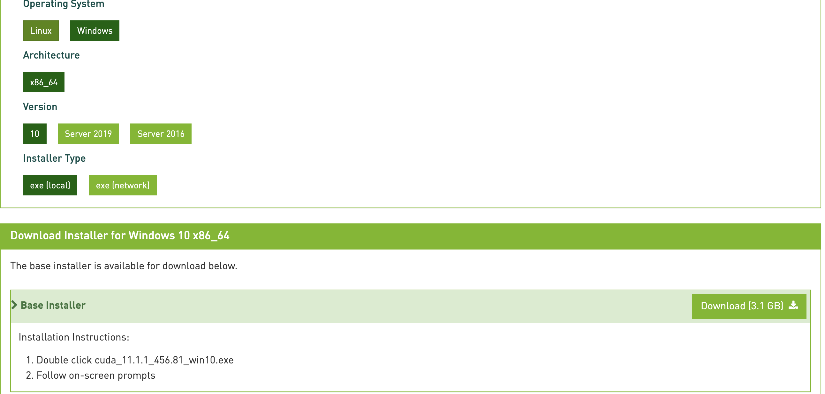
1、cuda 环境安装
Windows 环境
1、下载安装包
https://developer.nvidia.com/cuda-toolkit 去下载

Slide 6
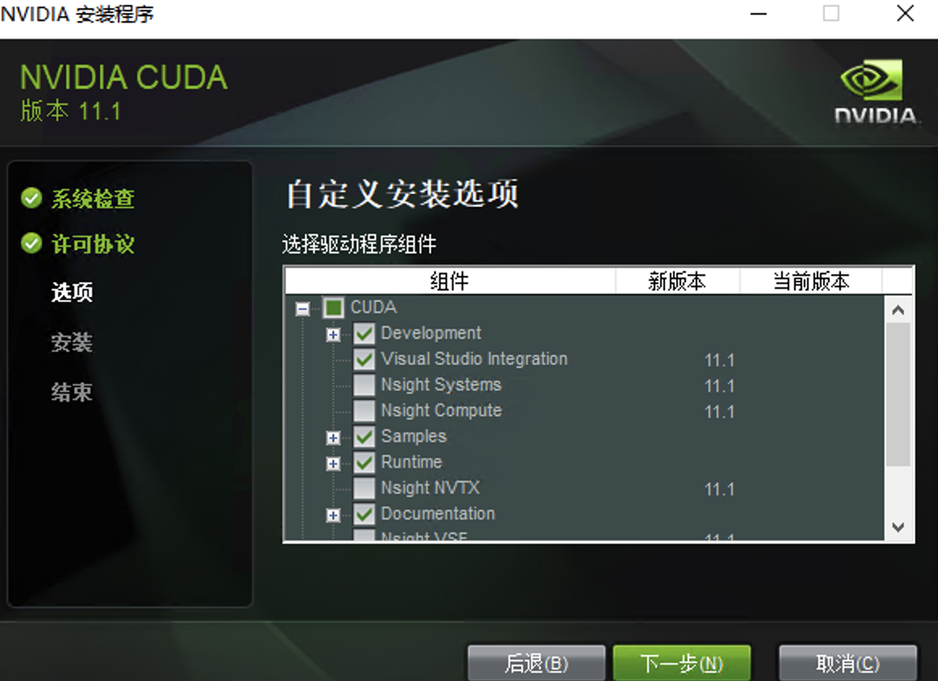
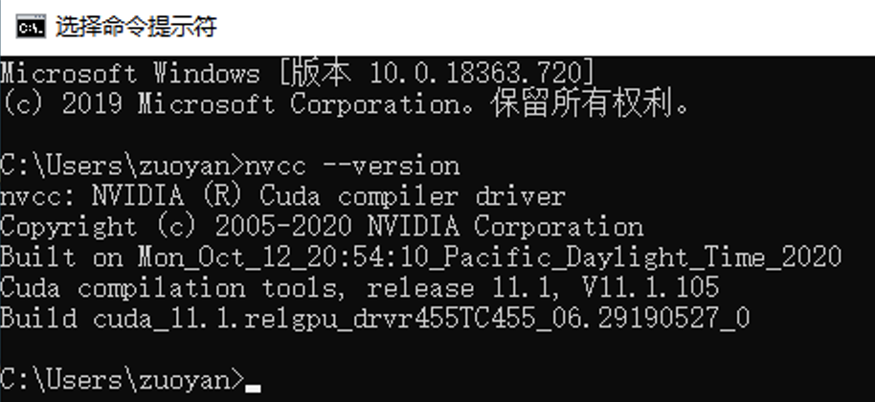
1、cuda 环境安装
Windows 环境
1、下载安装包 : https://developer.nvidia.com/cuda-toolkit 去下载
2、安装与测试环境是否安装成功
3、运行官方自带的demo
4、自己配置cuda项目
5、使用VS下的模板创建
Notes:
环境：https://www.cnblogs.com/arxive/p/11198420.html

Slide 7
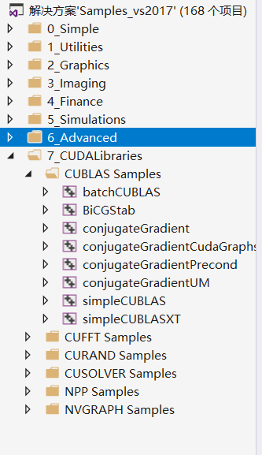
1、cuda 环境安装
Windows 环境
1、下载安装包 : https://developer.nvidia.com/cuda-toolkit 去下载
2、安装与测试环境是否安装成功
3、运行官方自带的demo
4、自己配置cuda项目
5、使用VS下的模板创建
Notes:
环境：https://www.cnblogs.com/arxive/p/11198420.html

Slide 8
1、cuda 环境安装
Windows 环境
4、自己配置cuda项目
1）打开vs2017，创建一个空win32程序,即cuda_test项目。
2）选择cuda_test，点击右键–>项目依赖项–>自定义生成，选择CUDA11.1。
3）右键源文件文件夹->添加->新建项->选择CUDA C/C++File，取名cuda_main。
4）点击cuda_main.cu的属性,在配置属性–>常规–>项类型–>选择“CUDA C/C++”。
5）包含目录配置：右键点击项目属性–>属性–>配置属性–>VC++目录–>包含目录
添加包含目录：$(CUDA_PATH)\include
6）库目录配置 ：VC++目录–>库目录
添加库目录：$(CUDA_PATH)\lib\x64
7）依赖项
配置属性–>链接器–>输入–>附加依赖项
添加库文件：cublas.lib;cuda.lib;cudadevrt.lib;cudart.lib;cudart_static.lib;OpenCL.lib
Notes:
环境：https://www.cnblogs.com/arxive/p/11198420.html

Slide 9
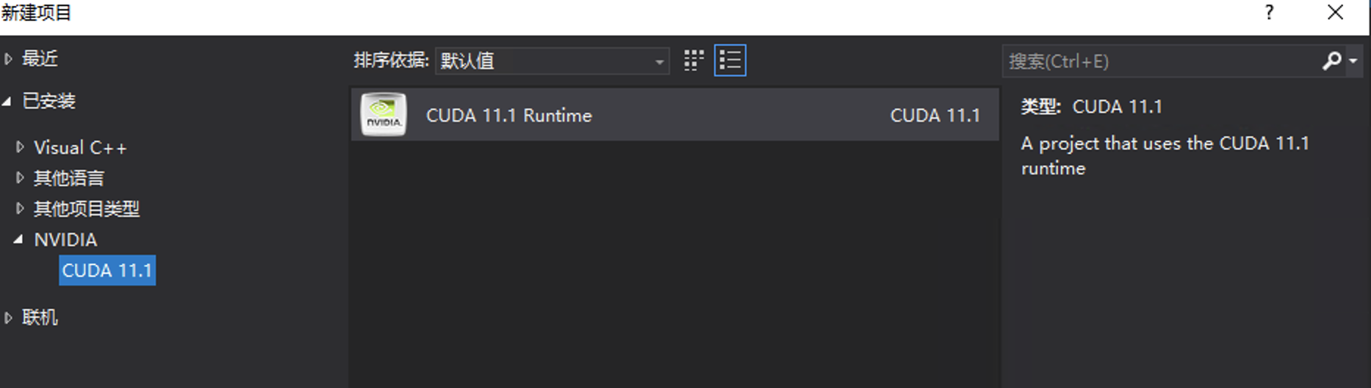
1、cuda 环境安装
Windows 环境
5、使用VS下的模板创建
打开VS 2017，我们可以观察到，在VS2017模板一栏下方出现了“NVIDIA/CUDA 11.1”。
右键项目 → 属性 → 配置属性 → 链接器 → 常规 → 附加库目录，添加以下目录：
(𝐶𝑈𝐷𝐴𝑃𝐴𝑇𝐻𝑉110)\lib(Platform)
Notes:
环境：https://www.cnblogs.com/arxive/p/11198420.html

Slide 10
1、cuda 环境安装
Linux 环境
CentOS ： rpm(local) 或 runfile(local)
wget https://developer.download.nvidia.com/compute/cuda/11.1.1/local_installers/cuda-repo-rhel7-11-1-local-11.1.1_455.32.00-1.x86_64.rpm
sudo rpm -i cuda-repo-rhel7-11-1-local-11.1.1_455.32.00-1.x86_64.rpm
sudo yum clean all
sudo yum -y install nvidia-driver-latest-dkms cuda
sudo yum -y install cuda-drivers
wget https://developer.download.nvidia.com/compute/cuda/11.1.1/local_installers/cuda_11.1.1_455.32.00_linux.run
sudo sh cuda_11.1.1_455.32.00_linux.run

Slide 11
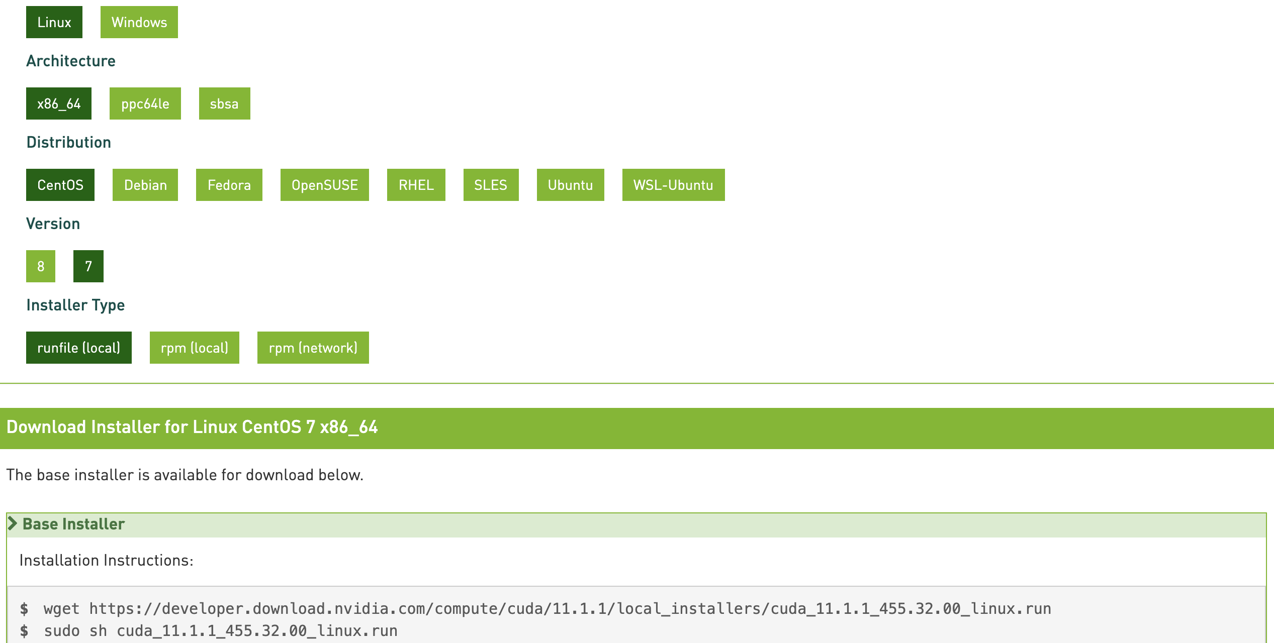
1、cuda 环境安装
Linux 环境
CentOS ：

Slide 12
1、cuda 环境安装
Linux 环境
配置环境变量
export PATH="/usr/local/cuda-11.1/bin:$PATH"
export LD_LIBRARY_PATH="/usr/local/cuda-11.1/lib64:$LD_LIBRARY_PATH"
测试是否成功： nvcc -V
Notes:
安装： https://blog.csdn.net/wf19930209/article/details/81879514

Slide 13
1、cuda 环境安装
Linux 环境
编译samples例子
#编译并测试设备 deviceQuery：
cd /usr/local/cuda9.2/samples/1_Utilities/deviceQuery
sudo make
./deviceQuery
#编译并测试带宽 bandwidthTest：
cd ../bandwidthTest
sudo make
./bandwidthTest
Notes:
安装： https://blog.csdn.net/wf19930209/article/details/81879514

Slide 14
1、cuda 环境安装
Linux 环境
将cuda的bin和lib写入系统环境
打开~.bashrc文件在末尾追加两句
export CUDA_HOME=/usr/local/cuda-9.2
export LD_LIBRARY_PATH=/usr/local/cuda9.2/lib64:$LD_LIBRARY_PATH
export PATH=/usr/local/cuda-9.2/bin:$PATH

Slide 15
目录
1、cuda 环境安装
2、openmp环境安装
3、nccl 环境安装
4、gitlab 使用
5、总结

Slide 16
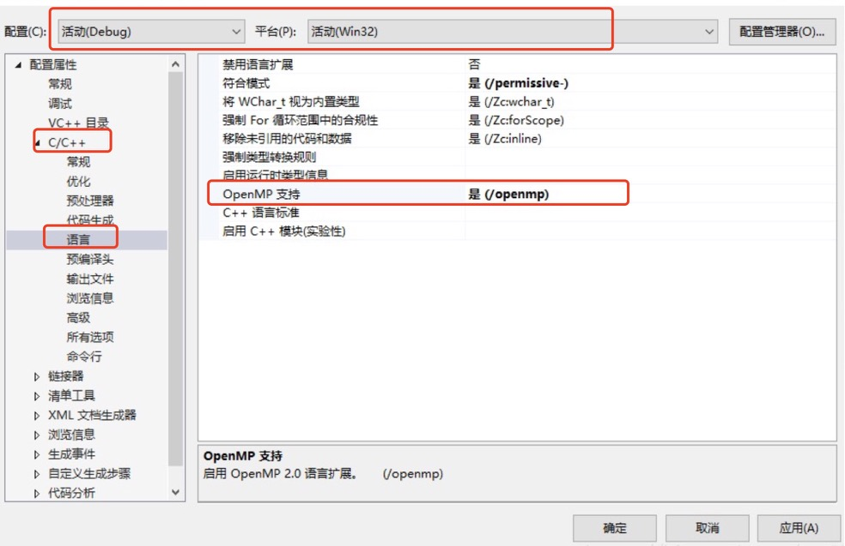
OpenMP环境安装
Windons 环境
OpenMP 是一套支持跨平台共享内存方式的多线程并发的编程 API。
VS 中配置
1、开启配置支持openmp:
属性->配置属性->
C/C++->语言->
OpenMp 支持：选择是(/openmp)
2、头文件引入: #include <omp.h>

Slide 17
OpenMP环境安装
Mac 环境
安装：
brew install llvm # 安装 LLVM 编译器
brew install libomp # 安装 OpenMP 库
配置环境
echo 'export PATH="/usr/local/opt/llvm/bin:$PATH"'>>~/.bash_profile
# 将 llvm 的可执行文件添加到 PATH 目录
source ~/.bash_profile # 更新 .bash_profile
Notes:
mac: https://blog.csdn.net/suki570/article/details/104272040
http://antonmenshov.com/2017/09/09/clang-openmp-setup-in-xcode/

Slide 18
OpenMP环境安装
Mac 环境
clang 编译器
c:
clang -o xxx.out xxx.c -Xpreprocessor -fopenmp -lomp
c++:
clang++ -o xxx.out xxx.cpp -Xpreprocessor -fopenmp -lomp
gcc 编译器
gcc -Xpreprocessor -fopenmp -lomp filename.cxx
Notes:
mac: https://blog.csdn.net/suki570/article/details/104272040
xcode: http://antonmenshov.com/2017/09/09/clang-openmp-setup-in-xcode/
https://www.zhihu.com/question/25739758

Slide 19
OpenMP环境安装
Linux 环境
gcc编译器:
下载安装gcc4.2后，编译的时候加上-fopenmp参数即可
gcc -v # 查看版本
gcc -fopenmp filename.cxx
Notes:
mac: https://blog.csdn.net/suki570/article/details/104272040
http://antonmenshov.com/2017/09/09/clang-openmp-setup-in-xcode/

Slide 20
目录
1、cuda 环境安装
2、openmp环境安装
3、nccl 环境安装
4、gitlab 使用
5、总结

Slide 21
nccl 环境安装
The NVIDIA Collective Communications Library (NCCL) :NVIDIA协作通信库实现了
多GPU和多节点集体通信原语，这些原语是为NVIDIA GPU性能优化的。
Linux 环境
准备工作：首先你的windows机器上安装的显卡算力在3.5以上才可以安装.
显卡算力：https://developer.nvidia.com/cuda-gpus#collapseOne
下载地址：https://developer.nvidia.com/nccl/nccl-download#a-collapse278-111
安装方式：
NVIDIA/nccl on GitHub：https://github.com/NVIDIA/nccl/releases
1、git clone 2、tar.gz源文件，并解压

Slide 22
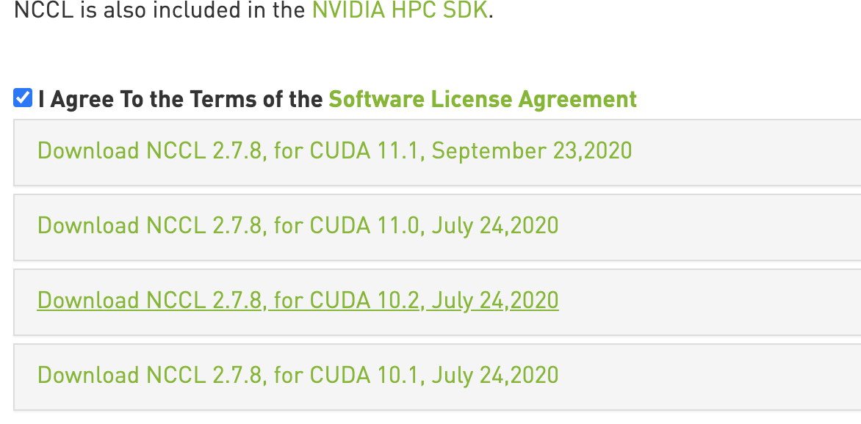
nccl 环境安装
Linux 环境
For Ubuntu:
sudo apt install libnccl2=2.7.8-1+cuda10.1\
libnccl-dev=2.7.8-1+cuda10.1
For RHEL/Centos:
sudo yum install libnccl-2.7.8-1+cuda10.1 \
libnccl-devel-2.7.8-1+cuda10.1 \
ibnccl-static-2.7.8-1+cuda10.1

Slide 23
目录
1、cuda 环境安装
2、openmp环境安装
3、nccl 环境安装
4、gitlab 使用
5、总结

Slide 24
gitLab 使用
1、git 使用
入门基础：https://www.runoob.com/git/git-tutorial.html
常用操作：branc、commit、push、pull 、merge 等操作
2、gitLab 使用
登陆网址： http://47.94.6.102/
常用操作：创建、删除、复制项目，新建、修改、删除文件/文件夹等

Slide 25
gitLab 使用
1、git 使用
Git 是一个开源的分布式版本控制系统，用于敏捷高效地处理任何或小或大的项目。
Git 是 Linus Torvalds 为了帮助管理 Linux 内核开发而开发的一个开放源码的版本控制软件。
Git 与常用的版本控.
安装下载地址： https://git-scm.com/downloads
Debian/Ubuntu
apt-get install libcurl4-gnutls-dev libexpat1-dev gettext libz-dev libssl-dev
apt-get install git
Centos/RedHat
yum install curl-devel expat-devel gettext-devel openssl-devel zlib-devel
yum -y install git-core
git --version # 查看显示版本
git config --global user.name "runoob" # 设置名字
git config --global user.email test@runoob.com # 设置邮箱
Notes:
入门基础：https://www.runoob.com/git/git-tutorial.html 可视化git操作https://dev.to/lydiahallie/cs-visualized-useful-git-commands-37p1

Slide 26
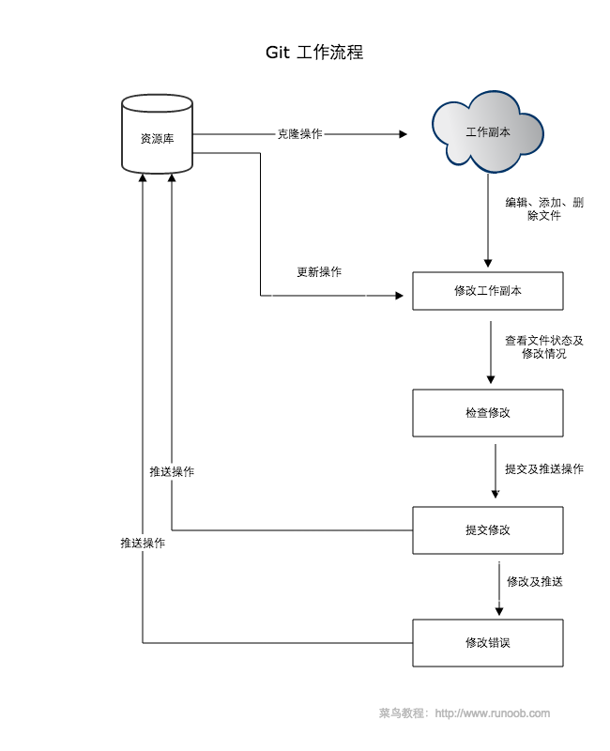
gitLab 使用
1、git 使用
一般工作流程如下：
1)克隆 Git 资源作为工作目录。
2)在克隆的资源上添加或修改文件。
3)如果其他人修改了，你可以更新资源。
4)在提交前查看修改。
5)提交修改。
6)在修改完成后，如果发现错误，可以撤回提交并再次修改并提交。
Notes:
入门基础：https://www.runoob.com/git/git-tutorial.html 可视化git操作https://dev.to/lydiahallie/cs-visualized-useful-git-commands-37p1

Slide 27
gitLab 使用
2、gitLab 使用
GitLab 都是基于 web 的 Git 仓库，使用起来二者差不多，它们都提供了分享开源项目的平台，
为开发团队提供了存储、分享、发布和合作开发项目的中心化云存储的场所。
工作流程：
1）登录/注册账号
2）管理员分配权限
3）配置SSH到GitLab账号
4）GitLab 复制项目/创建分支
5）本地克隆下载项目 ： git clone git@47.94.6.102:xxxx/xxx.git
6）修改文件，提交修改：git add ; git commit -a -m "提交添加的注释信息";
7）上传修改到GitLab : git push
Notes:
gitlab使用教程: https://www.jianshu.com/p/bf7b09e234c8

Slide 28
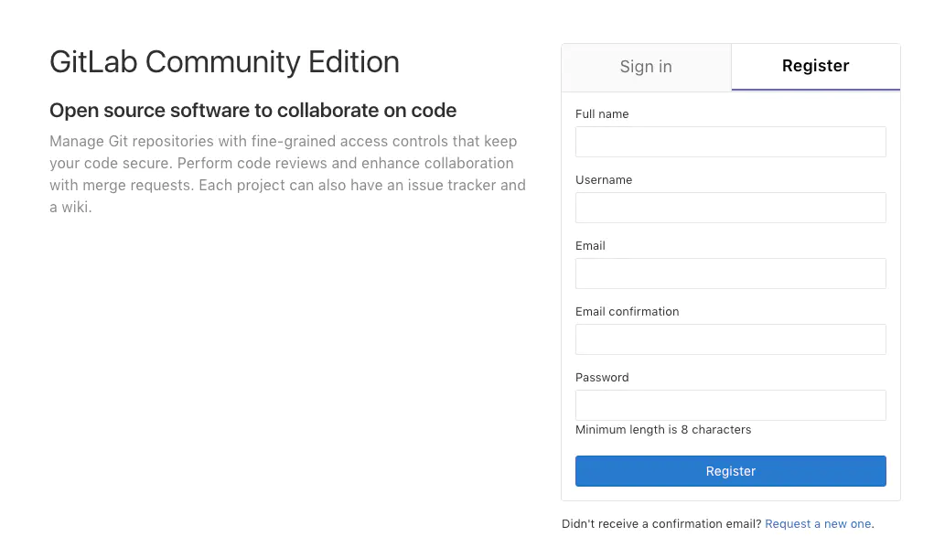
gitLab 使用
2、gitLab 使用
1）登录/注册账号
Notes:
gitlab使用教程: https://www.jianshu.com/p/bf7b09e234c8

Slide 29
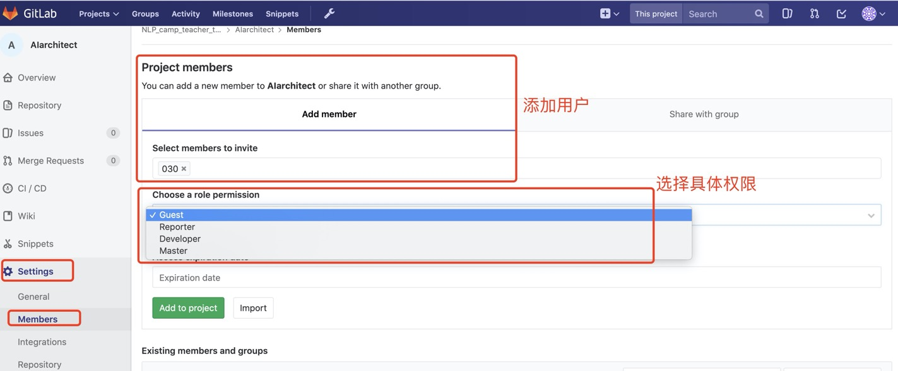
gitLab 使用
2、gitLab 使用
2）管理员分配权限
Guest：可以创建issue、发表评论，不能读写版本库
Reporter：可以克隆代码，不能提交，可以赋予测试、产品经理此权限
Developer：可以克隆代码、开发、提交、push，可以赋予开发人员此权限
MainMaster：可以创建项目、添加tag、保护分支、添加项目成员、编辑项目，一般GitLab管理员或者CTO才有此权限
Notes:
gitlab使用教程: https://www.jianshu.com/p/bf7b09e234c8

Slide 30
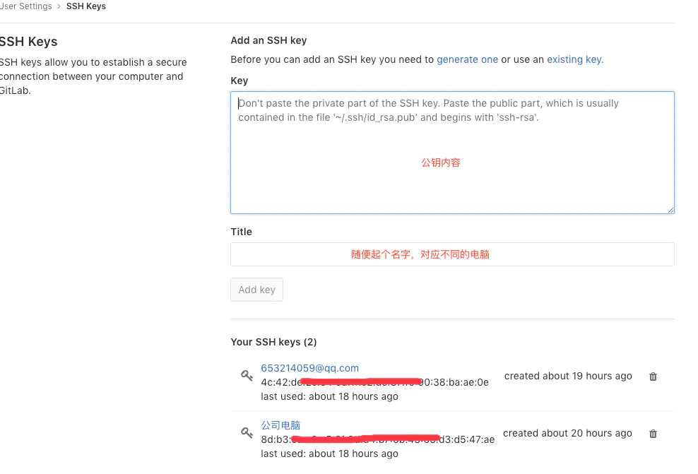
gitLab 使用
2、gitLab 使用
3）配置SSH到GitLab账号
1、查看你生成的公钥：vim id_rsa.pub #就可以查看到你的公钥
2、登陆GitLab账号，点击用户图像，然后 Settings -> 左栏点击 SSH keys
3、复制公钥内容，粘贴进“Key”文本区域内，取名字
4、点击Add Key
Notes:
gitlab使用教程: https://www.jianshu.com/p/bf7b09e234c8

Slide 31
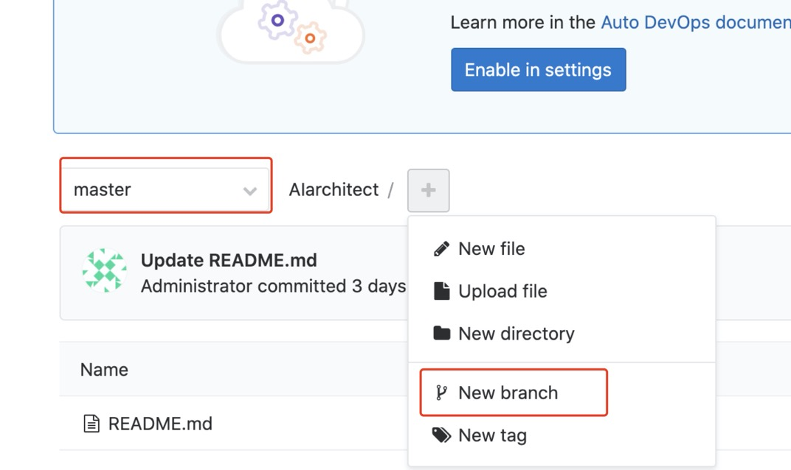

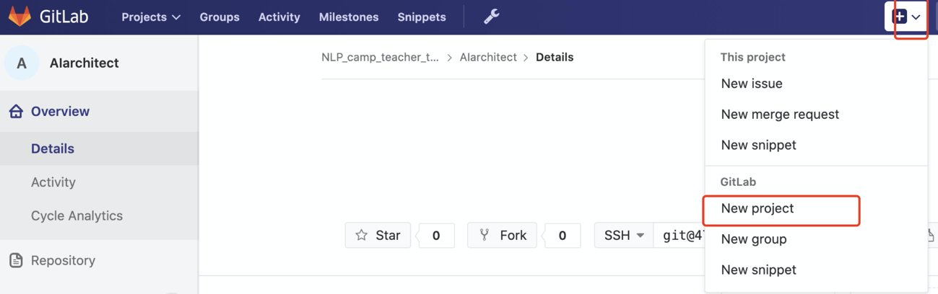
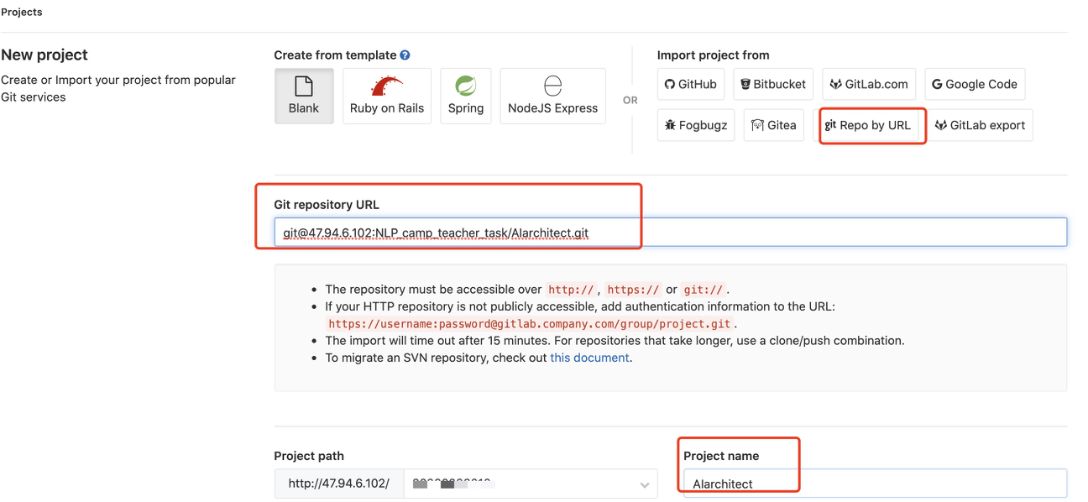
gitLab 使用
2、gitLab 使用
4）GitLab 复制项目/创建分支
Notes:
gitlab使用教程: https://www.jianshu.com/p/bf7b09e234c8

Slide 32
目录
1、cuda 环境安装
2、openmp环境安装
3、nccl 环境安装
4、gitlab 使用
5、总结

Slide 33
总结
1）cuda 环境安装
2）openmp环境安装
3）nccl 环境安装
4）gitlab 使用

